Slide 1
Минералогo-геохимические особенности сульфидных руд гидротермального поля Ашадзе-1, Срединно-Атлантический хребет (САХ)
Анна Фирстова, Т.В. Степанова, Г.А. Черкашев
ВНИИОкеангеология, С.-Петербург
СПбГУ, Институт Наук о Земле

Slide 2
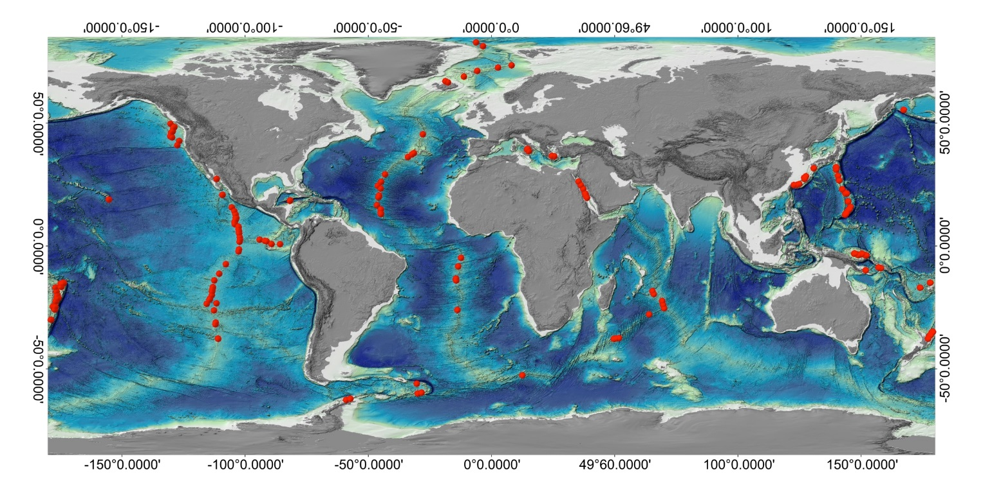
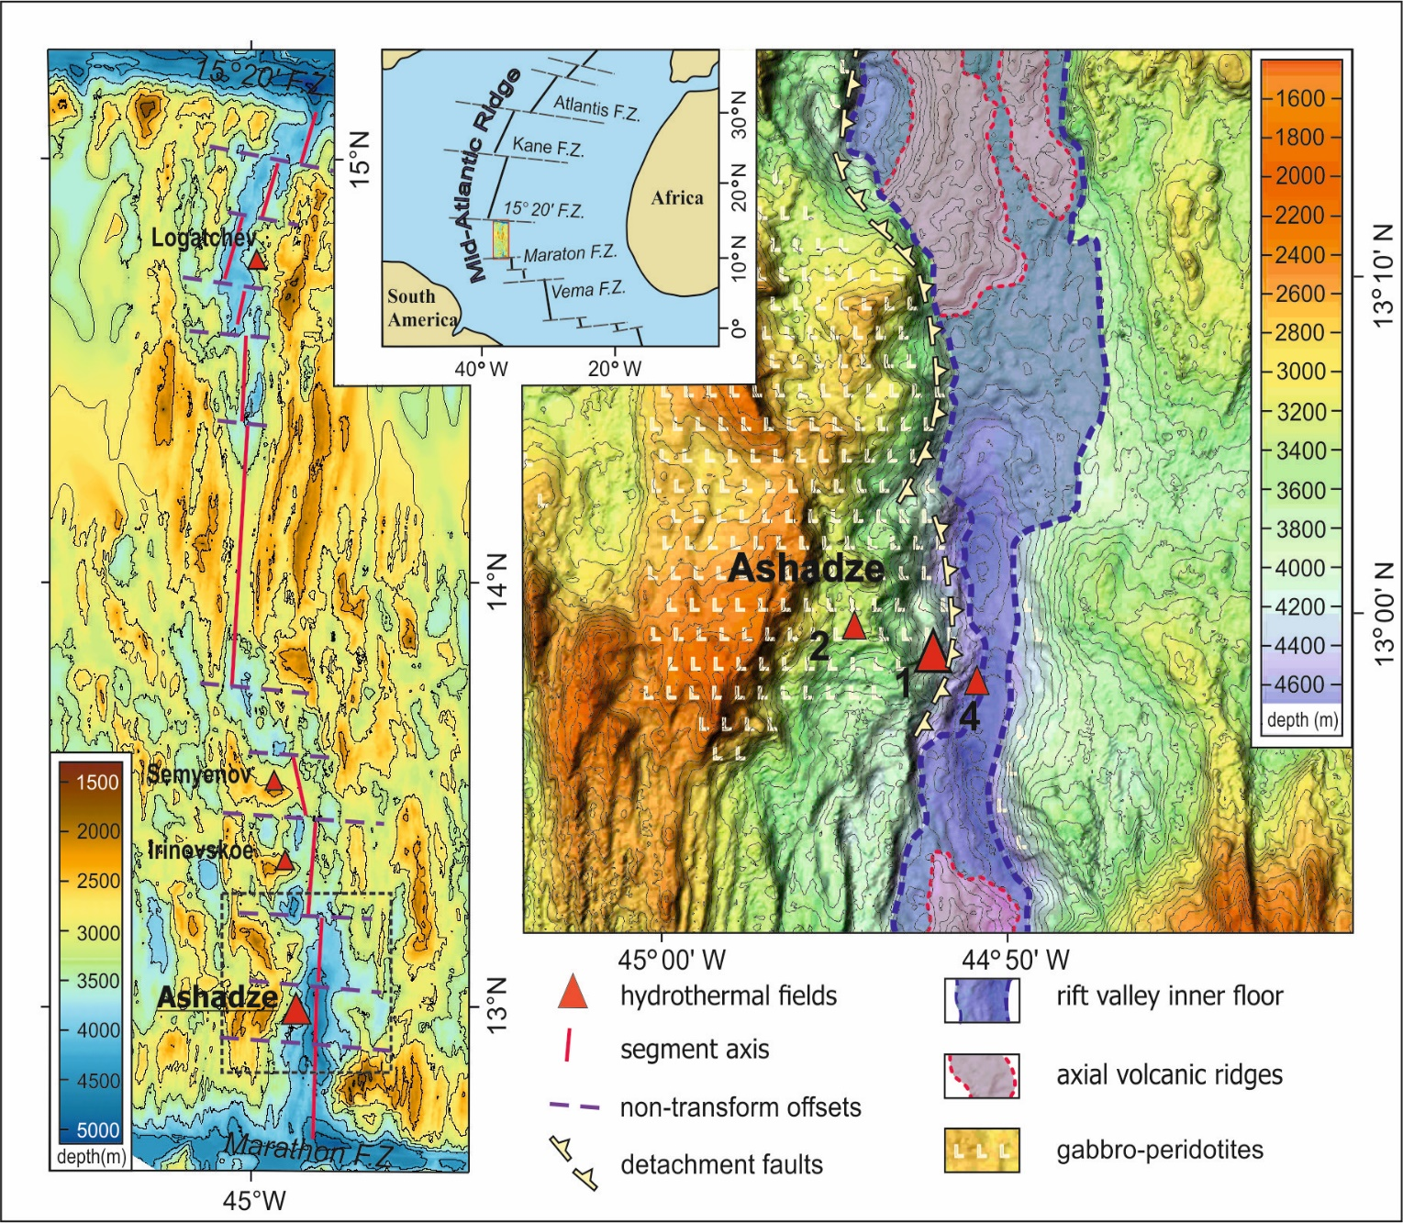
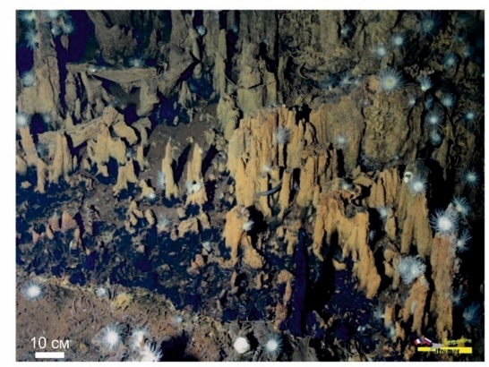
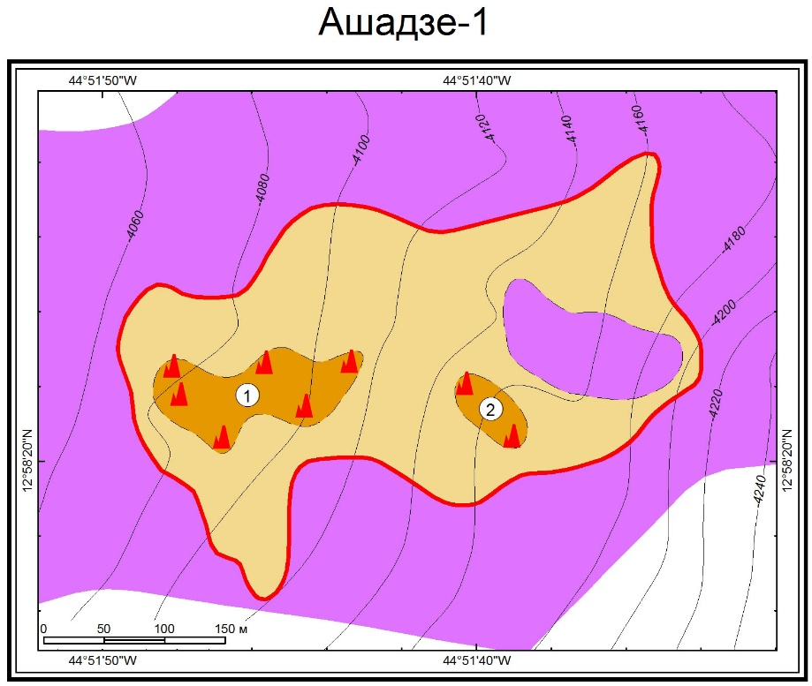
Район исследований
(Beaulieu et al., 2015)

Slide 3
Материалы и методы
Материалы:
Исследование было проведено по 55 образцам сульфидных труб, отобранные на 12 станциях пробоотбора в ходе 24-го рейса НИС «Профессор Логачёв» (ПМГРЭ, 2005 г.)
Методы:
Mакроскопическое изучение образцов
Оптическая микросокопия (ВНИИОкеангеология)
Микрозондовые исследования (СПбГУ, ресурсный центр «Геомодель»)
Ренгтенофазовый анализ (IFREMER, France)
Атомно-абсорбционный анализ – ВНИИОкеангеология
ICP-MS (ВИМС, ВСЕГЕИ)
Определение изотопного состава серы (ВСЕГЕИ)
Определение возрастных характеристик (СПбГУ)

Slide 4
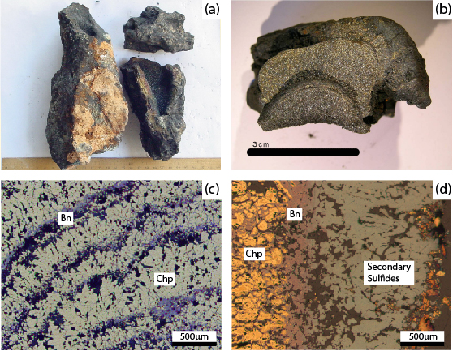
Халькопиритовые трубы
Сформировались на породах фундамента, на что указывают очень высокие содержаниям никеля (0,12 %) и кобальта (0,32%), характерные для штокверкового оруденения.
Температура рудоносного флюида максимальная (>350° C): об этом свидетельствует присутствие изокубанита кобальтпентландита и миллерита, а также высокие содержания, селена, кобальта и никеля.
Для флюида характерны значения δ³⁴S в интервале от +3.9 до +4.9 ‰, что соответствует начальным порциям гидротермальной разгрузки, а на её пульсационный характер указывает ритмично-слоистая текстура труб
Fe,% | 27.51
S | 29.52
Cu | 31.00
Zn | 0.33
Co, ppm | 3200
Ni | 1262
Bi | 2.1
Se | 1237
Pb | 5.0
Ga | 4.9
Ge | 2.0
Sn | 32.6
Cd | 4.3
Sb | 25.0
As | 57.1
Mn | 23.9
Ag | 0.5
Au | 1.9
Кобальтпентландит и миллерит; самородное золото; единичных зерна теллуридов никеля (мелонит) с изоморфной примесью висмута

Slide 5
Пирротин-изокубанитовые трубы
Сформировались в две стадии:
I стадия
сформировался пирротин-изокубанитовый агрегат из высокотемпературного флюида (350° C)
флюид (δ³⁴S от +3.8 до +4.5 ‰), что, возможно, соответствует начальным порциям флюида.
II стадия
флюид (<=350C), более окисленный. Трансформации первичных минералов, образование новых генераций
δ³⁴S от +6.5 до +7.3 ‰, может быть следствием отложения сульфидов при замещении ангидрита.
Fe,% | 35.20
S | 31.55
Cu | 15.02
Zn | 7.57
Co, ppm | 5362
Ni | 16.5
Bi | 5.7
Se | 33
Pb | 73.5
Ga | 10.2
Ge | 15.5
Sn | 164.2
Cd | 126.2
Sb | 25.0
As | 94.6
Mn | 39.1
Ag | 23.5
Au | 6.4
Co-As-минералы; изоморфные примеси Co в минералах. Самородное золото и электрум; стибнит; сод. Железа в сфалерите сред = 15 масс.%

Slide 6
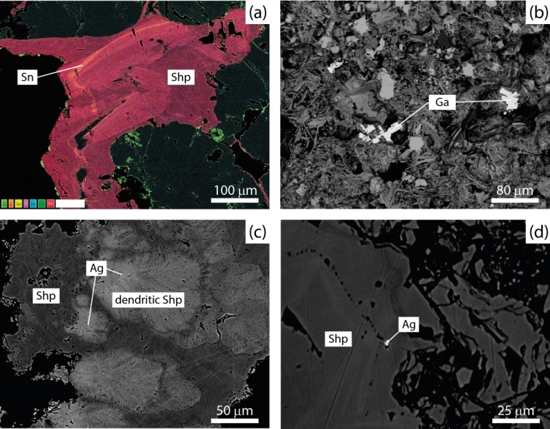
Сфалеритовые трубы
Fe,% | 21.81
S | 25.86
Cu | 5.06
Zn | 33.41
Co, ppm | 941
Ni | 5.9
Bi | 2.6
Se | 12
Pb | 523
Ga | 12.2
Ge | 78.7
Sn | 713
Cd | 516
Sb | 70.6
As | 186
Mn | 271
Ag | 155
Au | 1.9
Выделяются две разновидности:
Отлагавшиеся в среднетемпературных условиях из начального флюида
(δ³⁴S от +4.1 до +4.4 ‰) Характеризуются высоким сод-ем железа 15-21 масс. % Fe) в сфалерите и вюртците, рудашевскитом-2Н
Высокие содержания олова, германия и кадмия
Формировались из средне-низкотемпературных, частично смешанных с морской водой флюидов
(δ ³⁴S от +6.5 до +14 ‰)
Характеризуются низким сод. железа в сфалеритом (1-10 масс. %).
Высокие содержания свинца, серебра
Cd, Sn - изоморфная примесь; электрум, кобальтин
Галенит, сам.серебро

Slide 7
Схема формирования
Firstova et al., 2016

Slide 8
Выводы
Сульфидные трубы и их фрагменты являются преобладающими среди рудного материала поля Ашадзе-1.
Исследованные руды подразделяются на три минеральных типа: халькопиритовый, пирротин-изокубанитовый и сфалеритовый.
Типоморфными минералами редких элементов в рудах поля Ашадзе-1 для халькопиритовых руд являются кобальтпентландит и миллерит, сфалеритовых – самородное серебро, галенит. Пирротин-изокубанитовые руды характеризуются большим разнообразием Co-As минералов и присутствие кобальта в виде изоморфной примеси почти во всех рудообразующих минералах. Акцессорная минерализация сульфидных руд отражает особенности условий формирования каждого типа руд
Основываясь на концентрациях и формах нахождения редких элементов в изучаемых рудах, они подразделяются на три группы:
- Co, Ni, Sb, Pb и Ag образуют самостоятельные минеральные фазы при высоких концентрациях этих элементов, при более низких значениях встречаются как изоморфные примеси в рудообразующих минералах.
- Au встречается в минеральной форме несмотря на невысокие концентрации в рудах.
- Sn, Bi, Cd, Se и Ge даже при высоких значениях концентрируются только в виде изоморфной примеси в главных и второстепенных рудных минералах, либо не обнаруживаются.
Главной особенностью вещественного состава является высокая (более 30%) сумма меди и цинка и практически полное отсутствие в описываемых рудах пирита, абсолютно преобладающего в рудах, связанных с базальтами. Руды поля Ашадзе-1 в целом, в сравнении с глубоководными сульфидами САХ, обогащены медью, значительно обогащены кобальтом, никелем, обогащающие породы габбро-перидотитового комплекса, а также цинком и его элементами-спутниками - кадмием, свинцом, серебром и, особенно, оловом
Возраст сульфидных руд поля Ашадзе-1 оценивается около 7.2 тыс.лет. В то время как большинство сульфидов САХ гораздо древнее – в среднем, 100 тыс. лет. В результате проведенных исследований сделан вывод, что поле Ашадзе-1 является примером одноэтапной начальной стадии формирования, для которой построена предполагаемая модель первичных (без значительных гипергенных изменений) рудоформирующих гидротермальных процессов в условиях ультраосновных вмещающих пород на морском дне

Slide 9
Спасибо за внимание

